Slide 1
2019年專案管理標竿企業獎暨
華人十大傑出專案經理獎
頒獎典禮

Slide 2

流程 | 流程內容
1 | 說明標竿企業獎及十專獎 周龍鴻 主委
2 | 評審過程說明 葉維銓 主任評審
3 | 評審團上台受獎
4 | 專案管理標竿企業獎頒獎 頒獎人: PMI總會董事會主席Mr. Randy Black PMI PMI-TW 理事長陳威良
5 | 標竿企業所有得獎單位代表大合照
6 | 華人十大傑出專案經理獎頒獎 頒獎人: PMI總會董事會主席Mr. Randy Black ITPM 副理事長 陳俊魁
7 | 傑出專案經理所有得獎人合照
8 | 所有得獎單位/得獎人合照 得獎單位/人親友團合照

Slide 3
標竿企業獎主委及十專獎總召
周龍鴻,PgMP 報告
影片網址:https://goo.gl/445PgL

Slide 4
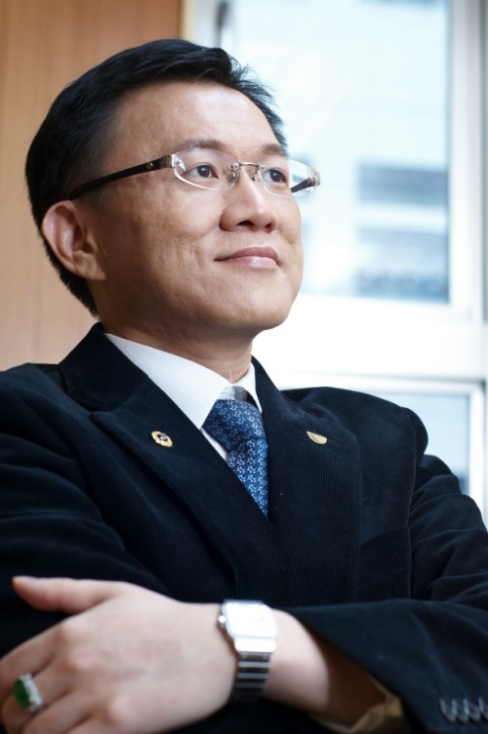
Roger,PgMP 簡介
周龍鴻 Roger, PgMP, CSP
PMI-TW標竿企業獎/十專獎 主委
現職:
長宏專案管理顧問公司 總經理
專案經理雜誌 總編輯
PMI-TW 副理事長
榮譽:
全球唯一華人連續兩屆PMI Award 獲獎
2015 Agile Award 獲獎
國際證照:PgMP,PMP,PMI-PBA,PMI-ACP,PMI-RMP, CSP,CSPO,CSM,CBAP, CLP
2

Slide 5
標竿企業獎/ 十專獎得獎人好：
恭喜得獎者在今日要正式領獎了，今年適逢PMI 50周年及PMI-TW 20周年，各位的獲獎別具意義。也特別由總會Mr. Randy Black 親自頒獎，這個獎項是各位一輩子的榮耀，也是我十年多來推動的志業之一。標竿企業獎是國內企業級專案管理最高榮耀，而十專獎是華人專案經理至高無上的榮譽( https://zh.wikipedia.org/wiki/華人十大傑出專案經理人獎 )。
肩負這兩個獎項的光環，得獎者需帶給社會正面的教育意義，能力越大、責任越大。請各位帶著美好心情參加頒獎典禮，一切就水到渠成了。也期望明年度我們需要投獎志工以傳承得獎人精神時，可以不吝於教導後進如何投獎，延續這兩獎的共好文化精神。
PMI-TW 標竿企業獎主委 暨
華人十大傑出專案經理人獎總召集人 Roger老師敬上

Slide 6

專案管理標竿企業獎(EPBA)介紹
獎項說明:
表揚國內落實專案管理
精神之企業楷模
鼓勵所有企業、組織單位見賢思齊
彰顯專案管理為企業重要之成功因素與價值
協助國內產業提升全球
競爭力之願景

Slide 7

華人十大傑出專案經理獎(TOPM)介紹
獎項說明:
表揚全球華人中傑出專案管理經理人之星
建立組織與企業之間的專案管理學習標竿典範
讓社會大眾更能瞭解專案管理已成為企業或組織管理的主流趨勢
標語: 世界因專案經理
而轉動

Slide 8
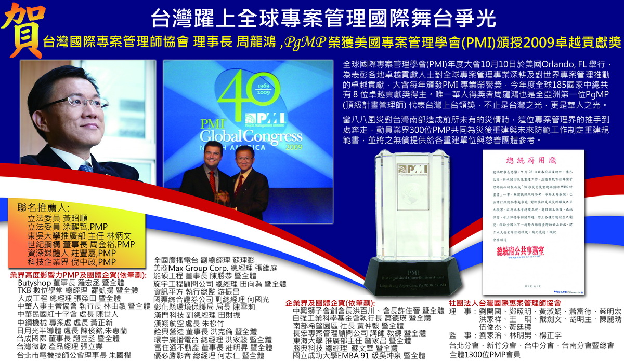
台灣站上全世球的專案管理舞台

Slide 9


Slide 10

D

Slide 11

2020 年參選報名準備起跑
歡迎踴躍參加 廣為宣傳

Slide 12


立即加入推廣志工交流群組

Slide 13
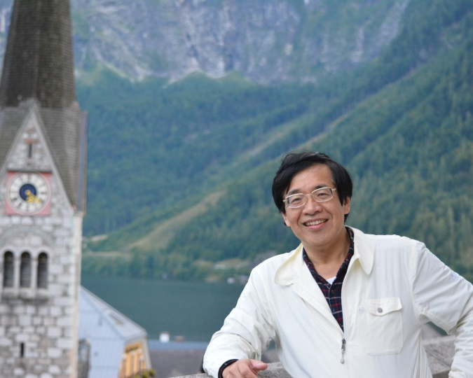
主任評審
葉維銓 簡介
現職:國家標準技術委員會主席
學歷:中興大學公共政策研究所碩士
經歷：
公務人員保障暨培訓委員會副主任委員
行政院研考會處長
國家檔案局籌備處副主任
總統府第一局副局長、局長

Slide 14
報告人:葉維銓 先生
評審團主任評審

Slide 15
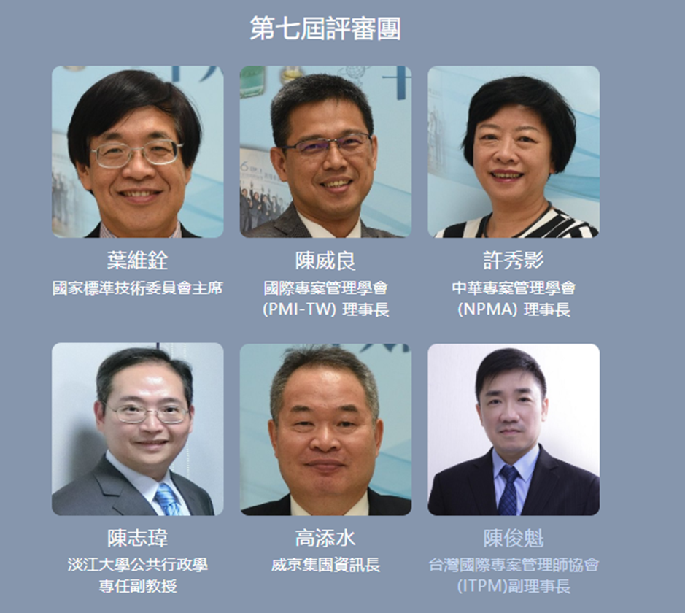
本屆產官學評審委員名單

Slide 16
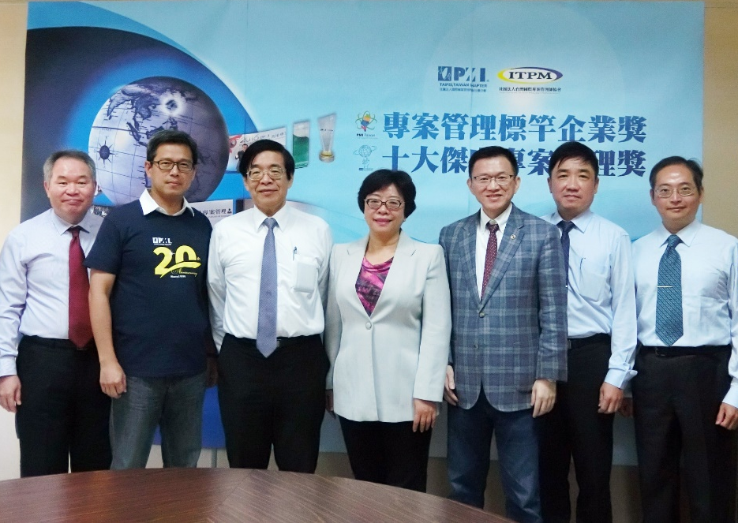
決審會議評審合照

Slide 17
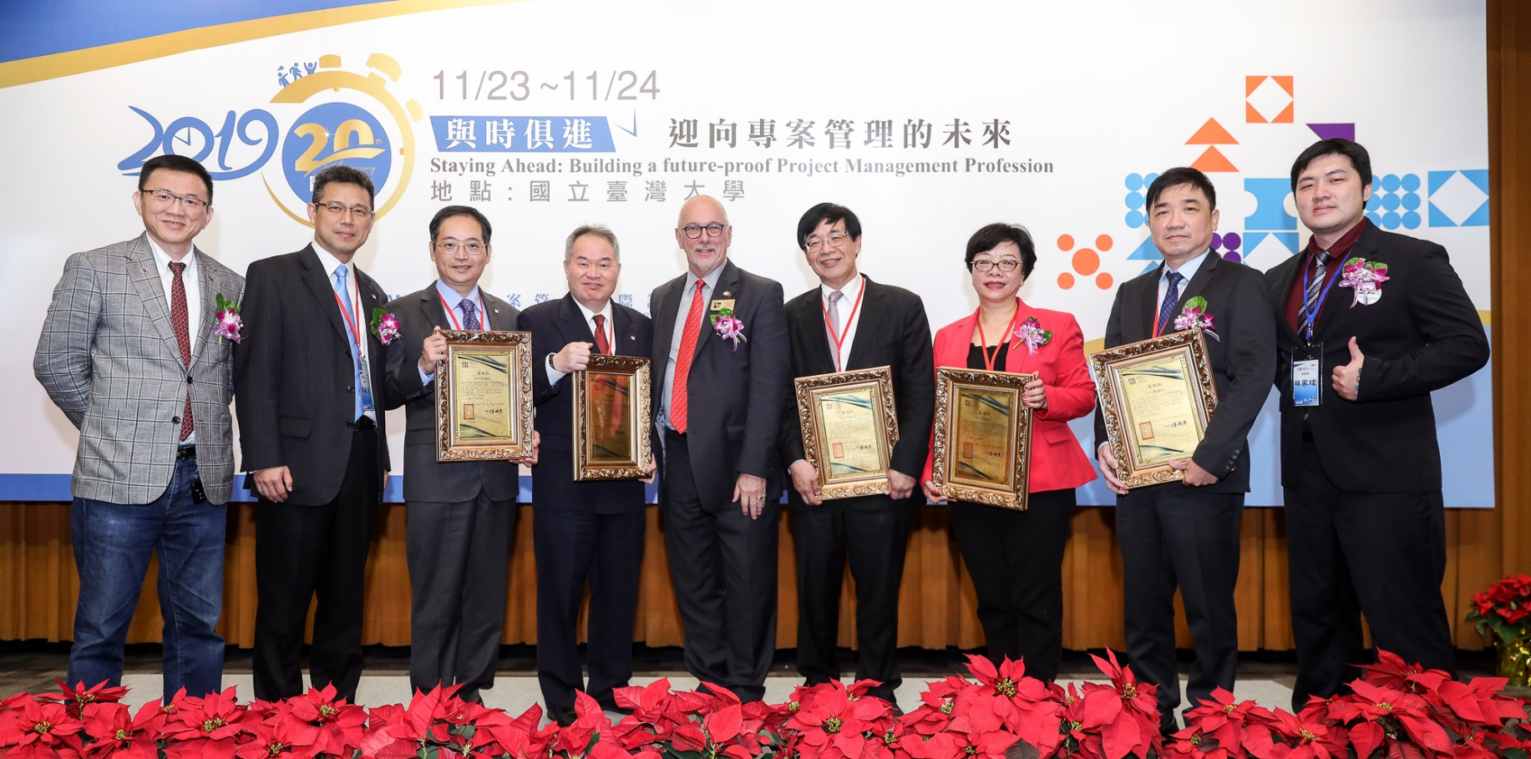
致贈評審感謝狀合照

Slide 18
特色
本屆評選採用中華專案管理學會理事長許秀影博士所研發的「OPM成熟度評核模式與雲端系統」，作為企業組織成熟度及專案經理成熟度的評量機制。
評核模式符合國際OPM標準與結合大中華企業特色，更將此一致的評核標準開發在跨平台且易於使用的雲端系統，大幅縮短投獎與評審審查時間。
評審委員除了初審的線上資料審查外，也經過複審的面對面口試，雙向溝通，讓參賽者可充分展現對於專案管理的重視程度與實際做法。
選拔機制公開、公正、公平及標準化，為參賽者、主辦單位及專案管理推廣創造價值，引領台灣企業與專案經理邁向現代專案管理因應變化所需的敏捷之路。

Slide 19
流程說明
6/ 17 截止
初檢
啟動
會議
線上審查
決審
會議
頒獎
典禮
初檢小組
召集人
評審團
評審團
總會代表
1.檢查送件資
料
2.進行投獎者
退件補件流程
3.確立進入
審查名單
1.協助評審團選
出正、副
主任評審
2.建立共識及共
同準則
3.確立審查件數
與評核指標
4. OPM教育訓練
1.依評審指標評
審複審案件
2.保留特殊案件
供決審討論
1. 入圍報告
2. 決議最後名次
及備選
3.議決特殊案例
4. 產出名單
1.頒獎予得獎者
2.發佈得獎訊息
2019/6/17
6/18 台北
6/18-7/31
線上評核
9/8
台北
11/23
台北

Slide 20

2019年得獎單位/得獎人
恭喜9家獲獎企業及10位專案經理
接下來進入頒獎儀式。謝謝各位。

Slide 21
2019年
專案管理標竿企業獎頒獎

Slide 22
專案管理標竿企業獎頒獎
邀請頒獎人
PMI 總會代表 Mr.Randy Black
社團法人國際專案管理學會台灣分會 陳威良理事長

Slide 23
專案管理標竿企業獎頒獎
優選企業得獎單位
請依序上台 受獎

Slide 24
優選企業得獎單位
序號 | 單位名稱 | 領獎代表
1 | 大同永旭能源股份有限公司 | 黃允巍總經理
2 | 協科資訊股份有限公司 | 蕭陳德總經理
3 | 屏東縣政府 | 李耀庭 執行秘書

Slide 25
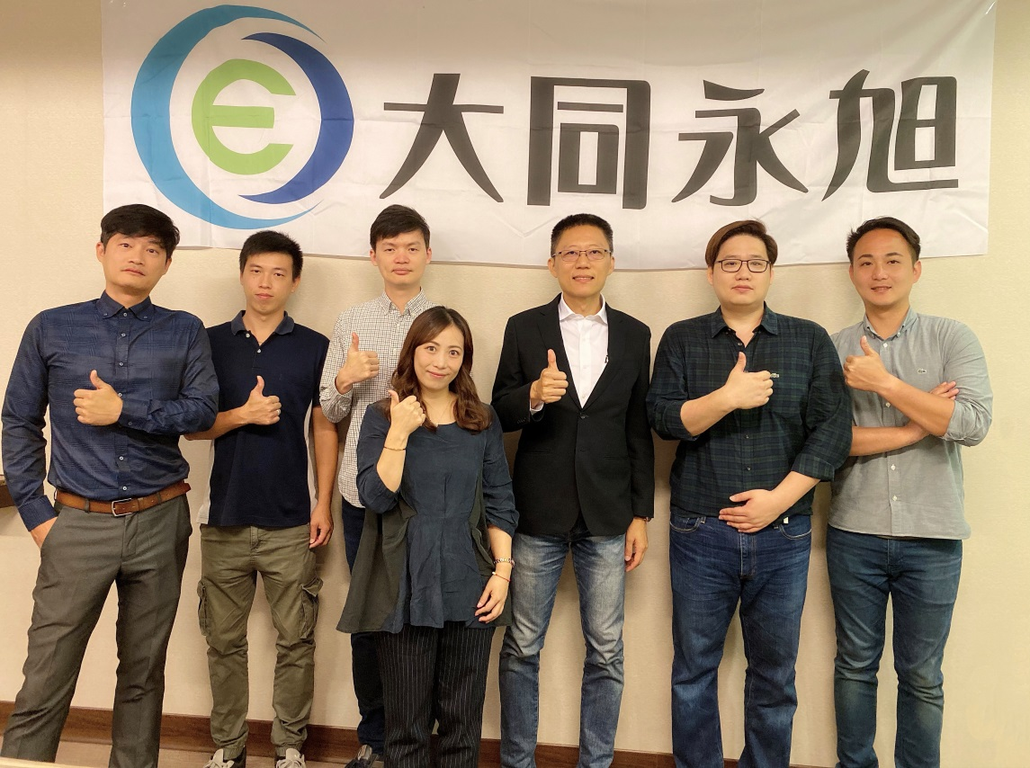

大同永旭能源股份有限公司
團隊合照:
左起 張耀尹、馮祥恩、吳銘智、李佳芸、黃允巍(總經理)、陳熙杰、廖晟凱
影片網址:https://youtu.be/BomILNO1QsE

Slide 26
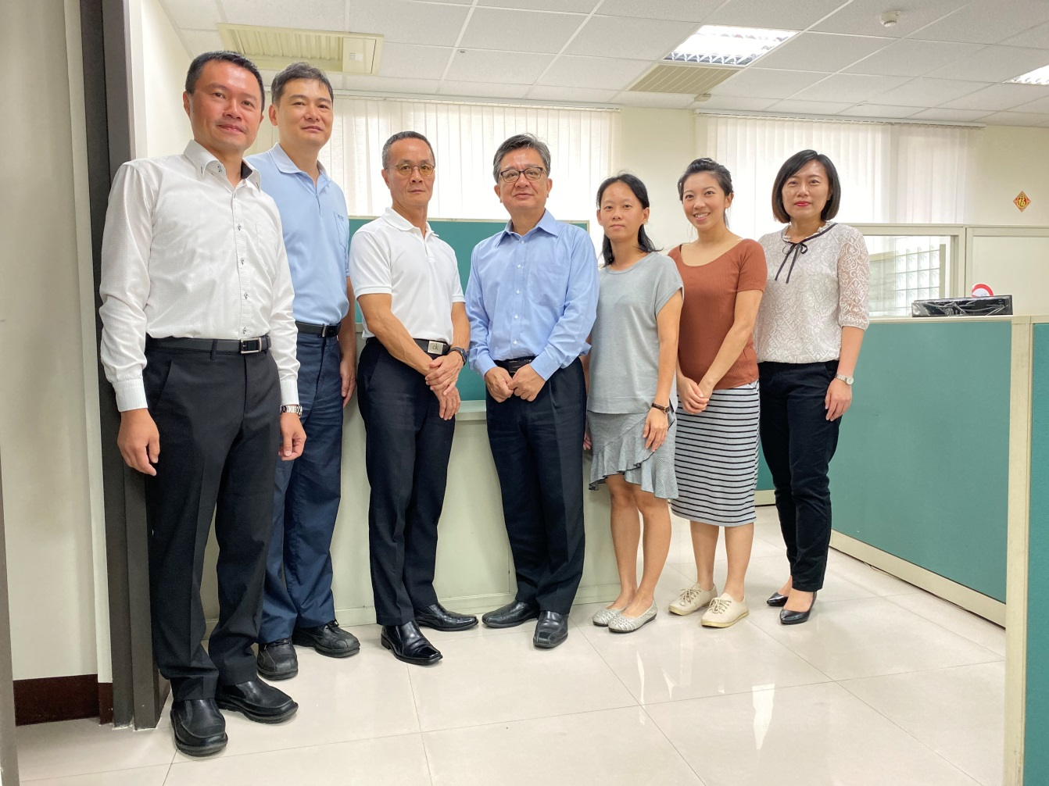

協科資訊股份有限公司
團隊合照:
左起 詹偉瀚、楊顯評、蕭陳德、陳翰文、黃亭穎、許凱婷、張瑜庭
影片網址:https://youtu.be/4C3Bwf_-A2k

Slide 27

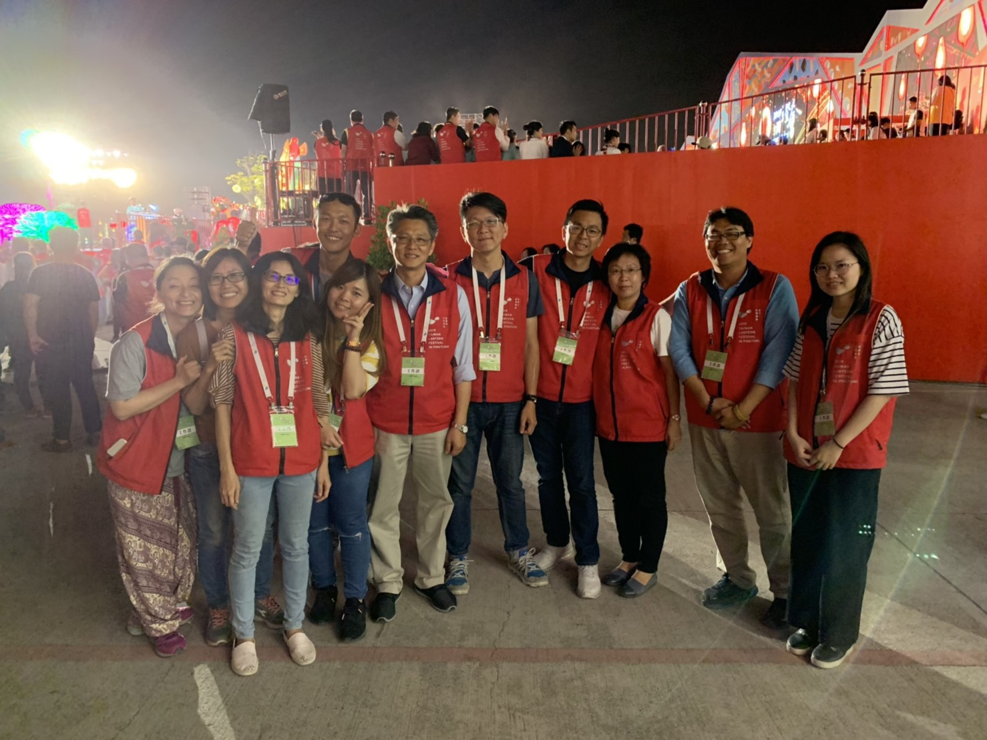
屏東縣政府
團隊合照:
左起 吳晏紋、林秀美、蔣季倫、林佳慧、黃國維、林家瑋、黃建嘉、
劉玉玲、李耀庭、鄭伃彤、陳締原
影片網址:https://youtu.be/T4BFx8En7Vg

Slide 28
專案管理標竿企業獎頒獎
典範企業得獎單位
請依序上台 受獎

Slide 29
典範企業得獎單位
序號 | 名稱 | 領獎代表
1 | 致伸科技股份有限公司 | 周衍洲副總經理
2 | 香港商聯寶電腦有限公司台灣分公司 | 大穂一彥總監
3 | 湯武生技企業有限公司 | 蘇吉祥董事長
4 | 漢翔航空工業股份有限公司民用飛機專案處 | 黃國哲副處長

Slide 30

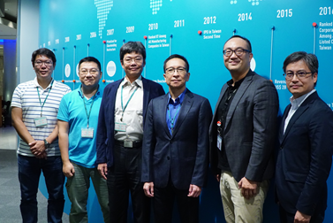
致伸科技股份有限公司
團隊合照:
左起 曾聖然客戶經理、蔡磊龍研發處長、周以德資深協理、周衍洲副總經理、蔡昆男資深經理、李環墀協理
影片網址:https://youtu.be/5WI4WlpFsBI

Slide 31

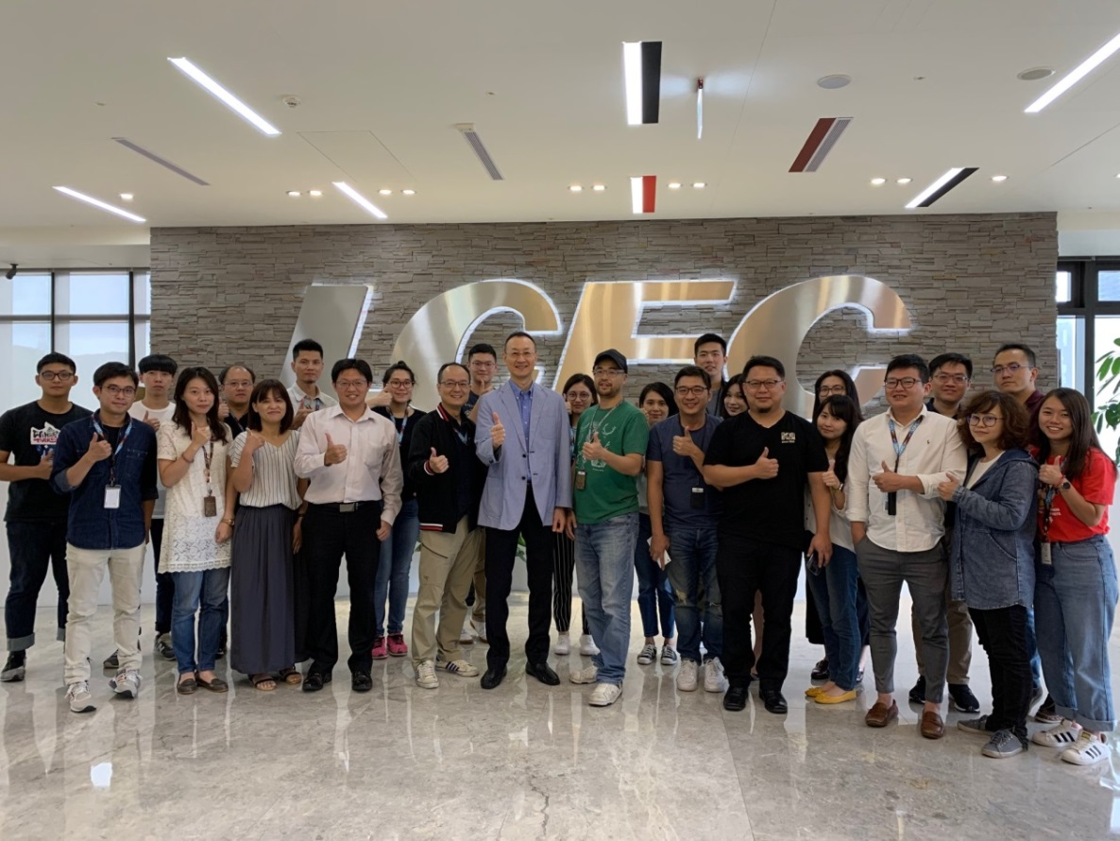
香港商聯寶電腦有限公司台灣分公司
團隊合照:
香港商聯寶電腦專案管理團隊
影片網址: https://youtu.be/yc1MbiPiZxU (原有的網址)

Slide 32

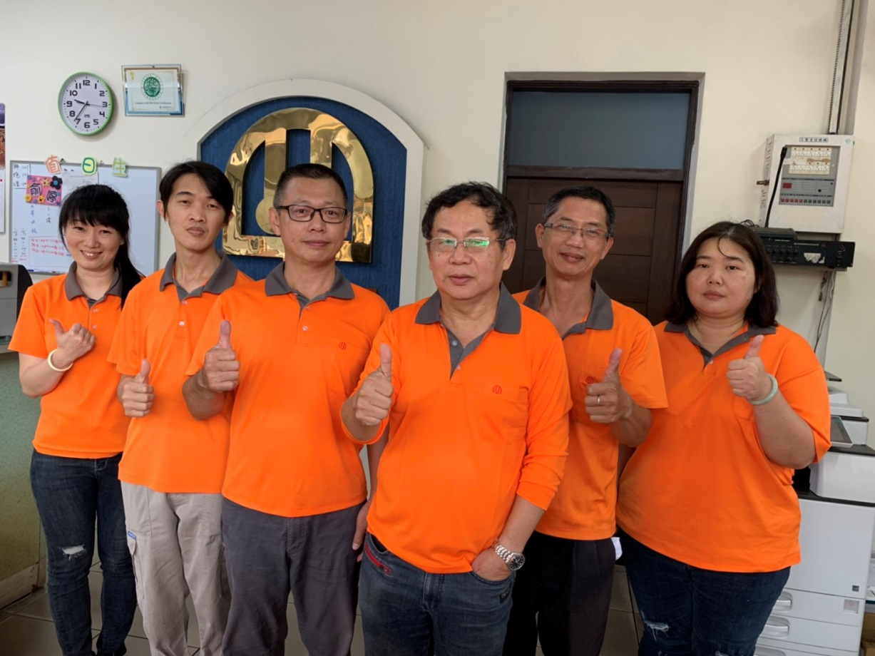
湯武生技企業有限公司
團隊合照:
左起 黃麗英 研發組長、柯文峻 生產課長、黃耀國 廠長、黃彰時 副總經理
、楊偉克 倉管課長、蔡曉莉 品管組長
影片網址: https://youtu.be/W7E7w_Rc_jE

Slide 33
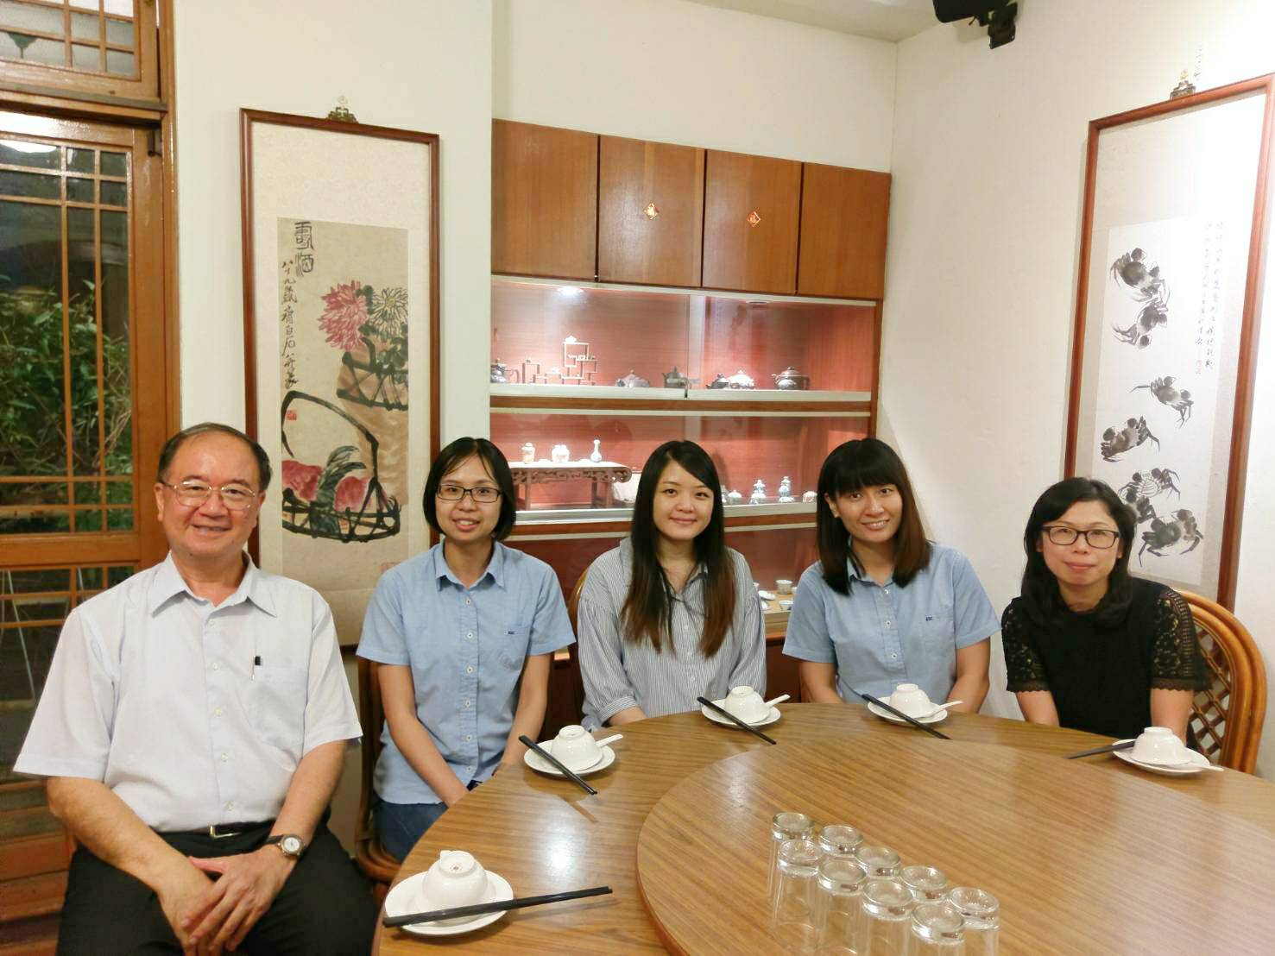

漢翔航空工業股份有限公司
民用飛機專案處
團隊合照:
左起 連傑義、朱筱微、張孟琳、洪藝瑄、顏雅慧
影片網址: https://youtu.be/gf9vsdrfqvU

Slide 34
專案管理標竿企業獎頒獎
標竿企業得獎單位
請依序上台 受獎

Slide 35
標竿企業得獎單位
序號 | 名稱 | 領獎代表
1 | 中華電信股份有限公司 臺灣南區電信分公司 | 張義豐 分公司總經理
2 | 日昇意定科技顧問有限公司 | 朱垚䵺總經理

Slide 36

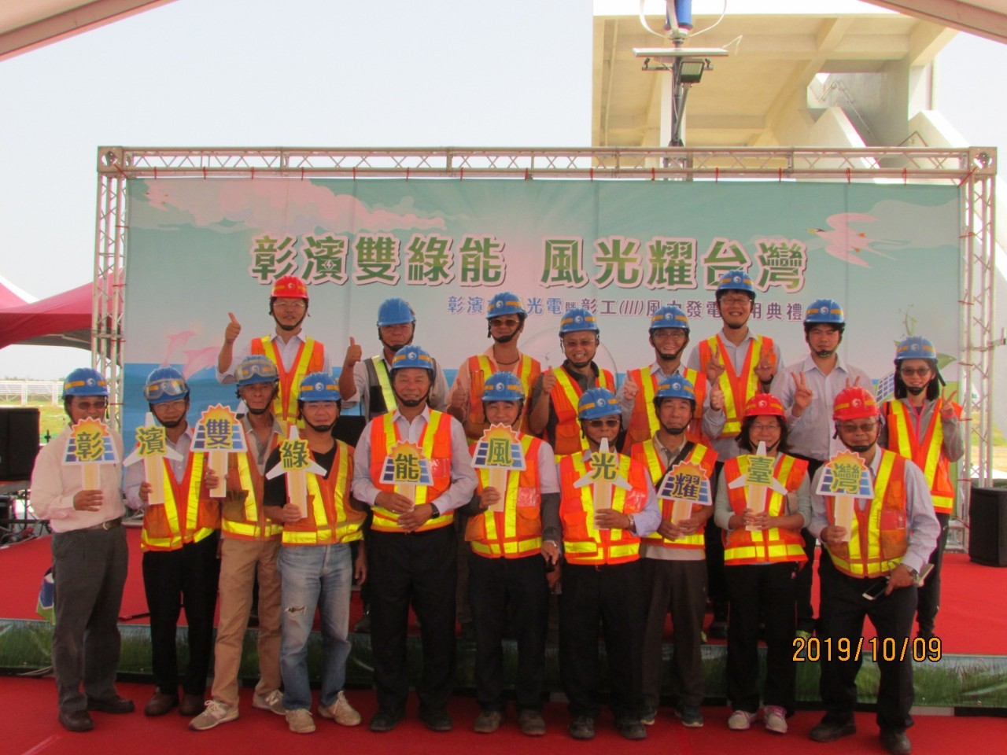

中華電信股份有限公司
臺灣南區電信分公司
團隊合照:
「彰化彰濱太陽光電新建工程」專案團隊
影片網址: https://youtu.be/H6hGJFfFyj8

Slide 37

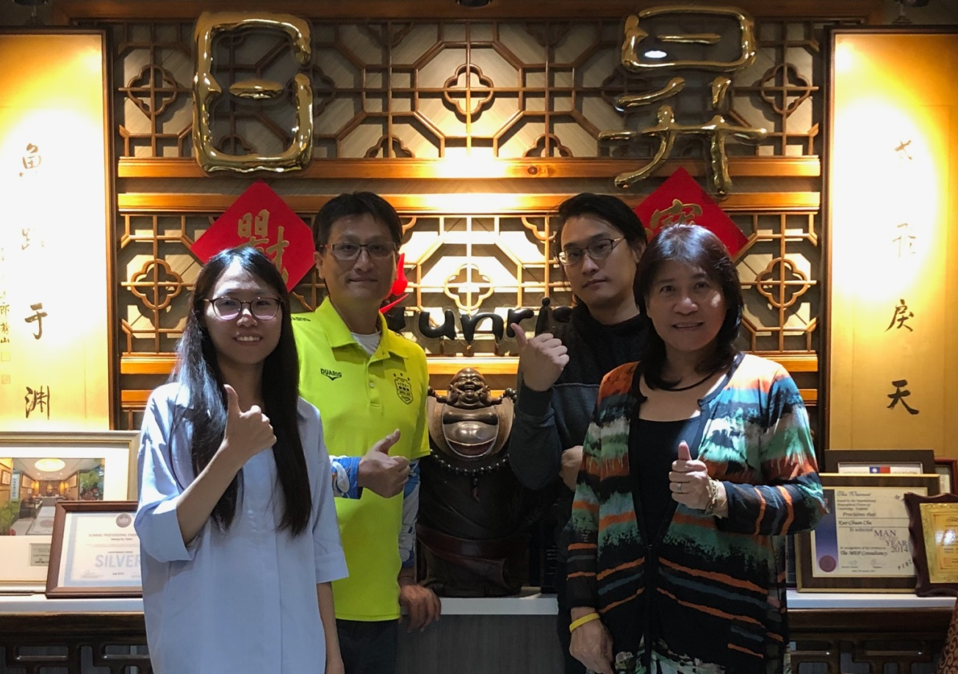
日昇意定科技顧問有限公司
團隊合照:
左起 吳佳媚、朱國權、邱淑姬、朱垚䵺
影片網址: https://youtu.be/XlhWNlY9lhU

Slide 38
專案管理企業獎得獎單位
大合照
請所有企業獎得獎單位代表上台

Slide 39
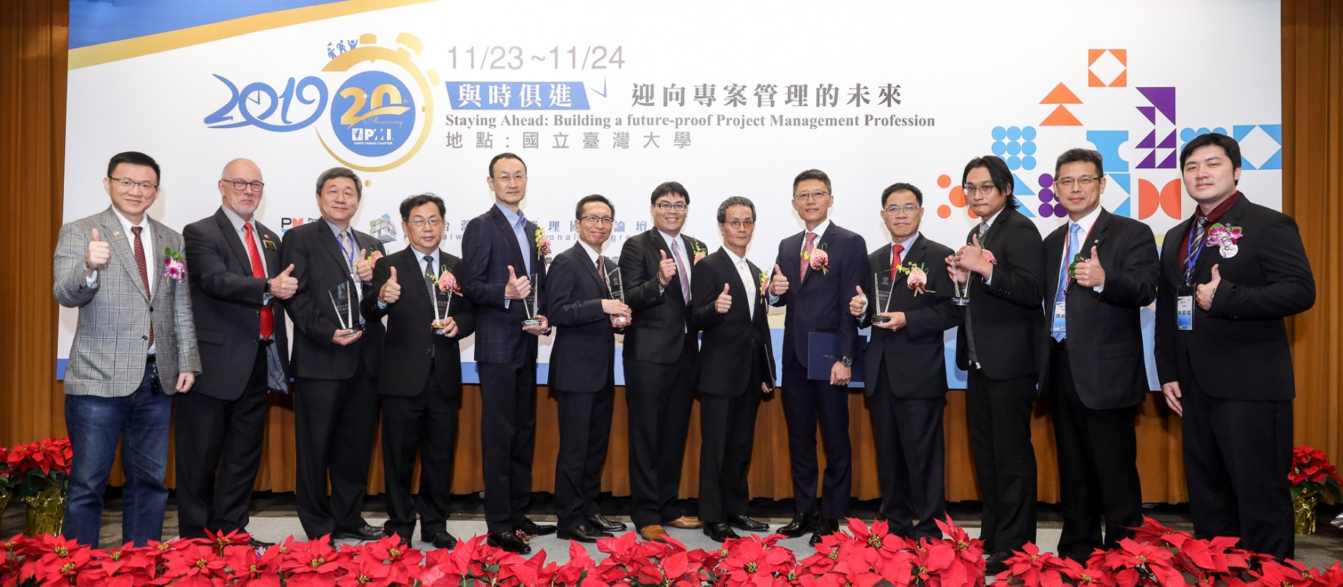
專案管理標竿企業獎得獎單位合照

Slide 40
2019年華人十大傑出專案經理獎頒獎
邀請頒獎人上台
PMI 總會代表 Mr.Randy Black
社團法人台灣國際專案管理師協會 陳俊魁副理事長

Slide 41
華人十大傑出專案經理獎頒獎
請依序上台受獎 (依姓名筆劃排序)

Slide 42
2019十大傑出專案經理獎得獎人
序號 | 公司名稱 | 得獎人
1 | 資拓宏宇國際股份有限公司 | 呂炯明
2 | 嘉南藥理大學 | 李得元
3 | 中華電信股份有限公司 臺灣南區電信分公司 | 林慶和
4 | 香港商聯寶電腦有限公司台灣分公司 | 侯里智
5 | 中華開發金融控股公司 | 莊信慧
6 | 樂高渥克公關廣告活動有限公司 | 郭慶輝
7 | 台灣世曦工程顧問股份有限公司 | 陳協良
8 | 行政院環境保護署環境監測及資訊處 | 黃俊銘
9 | 麗寶大數據股份有限公司 | 黃遠鵬
10 | 致伸科技股份有限公司 | 蔡昆男
依姓名筆劃排序

Slide 43
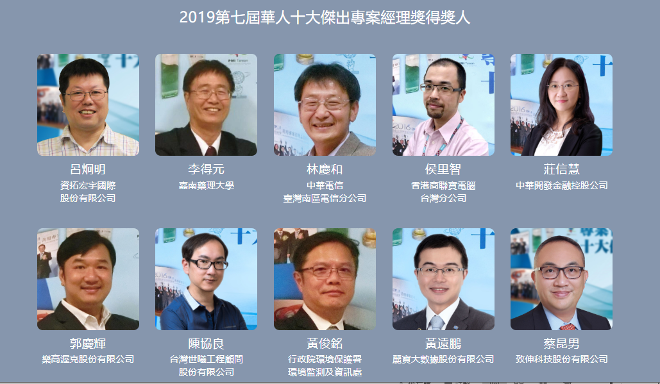
更多詳情，參閱十專獎官網

Slide 44
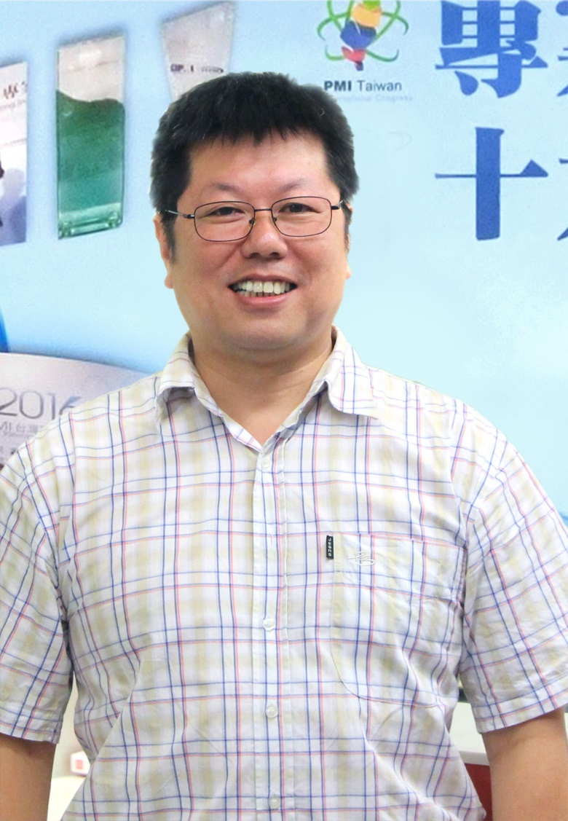
資拓宏宇國際股份有限公司 呂炯明經理
影片網址： https://youtu.be/8dsd1RNigwo

Slide 45
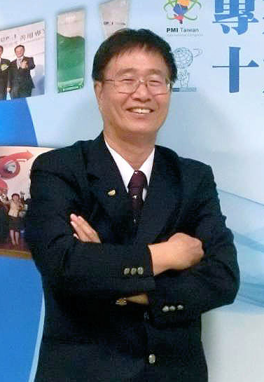
嘉南藥理大學 李得元副教授
影片網址：https://youtu.be/IS5uhYems_g

Slide 46
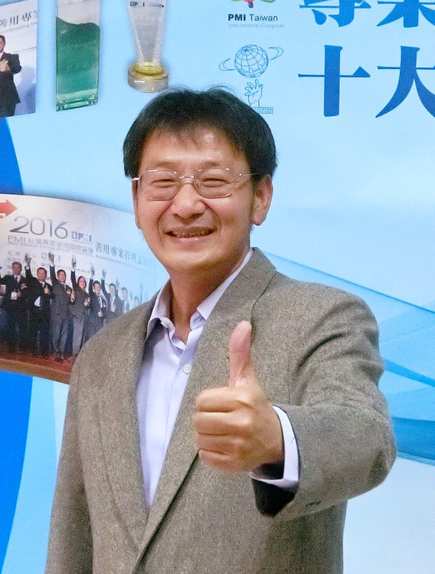
中華電信股份有限公司
臺灣南區電信分公司 林慶和 處長
影片網址：https://youtu.be/SAyiMtfgBIE

Slide 47
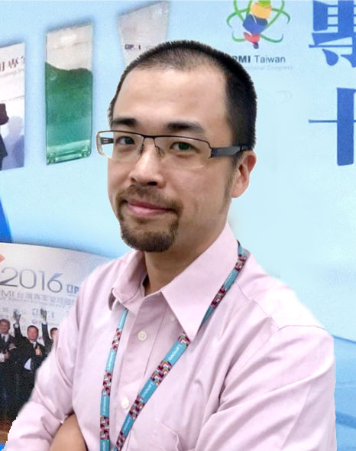
香港商聯寶電腦有限公司
台灣分公司 侯里智專案經理
影片網址：https://youtu.be/DU08nBv5O4s

Slide 48
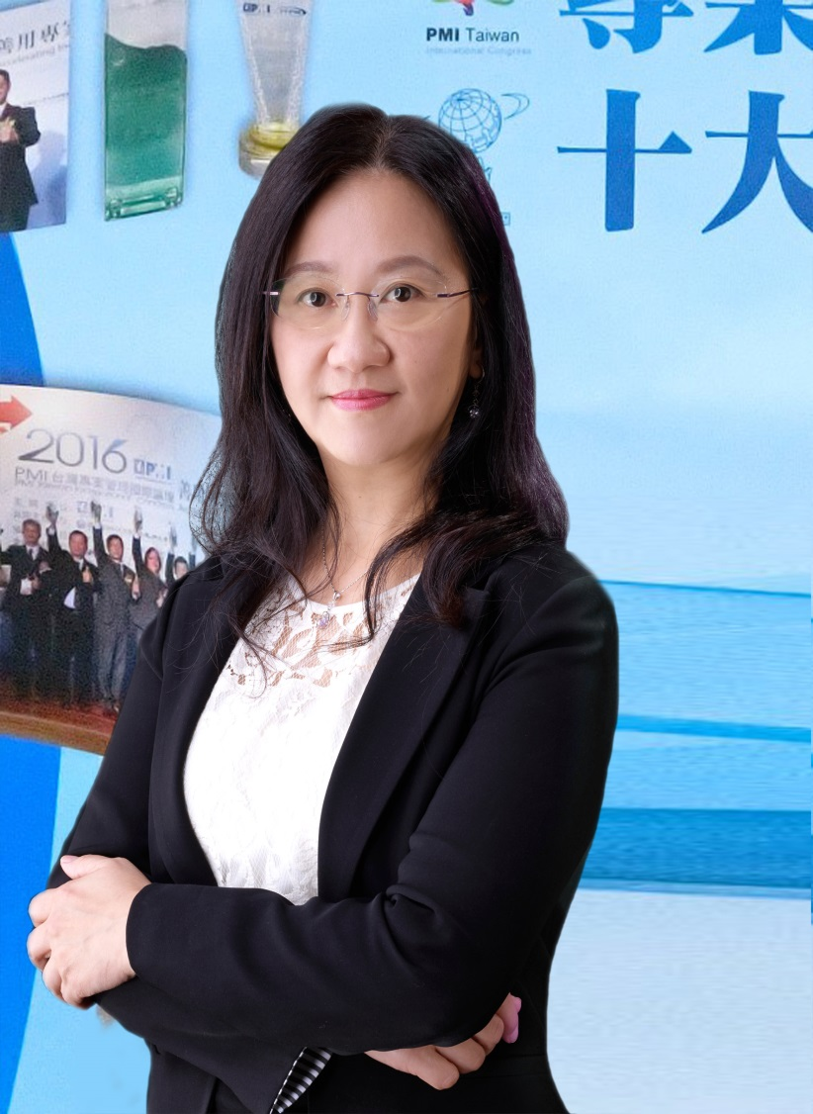
中華開發金融控股公司 莊信慧協理
影片網址：https://youtu.be/rTLi9--c8gw

Slide 49
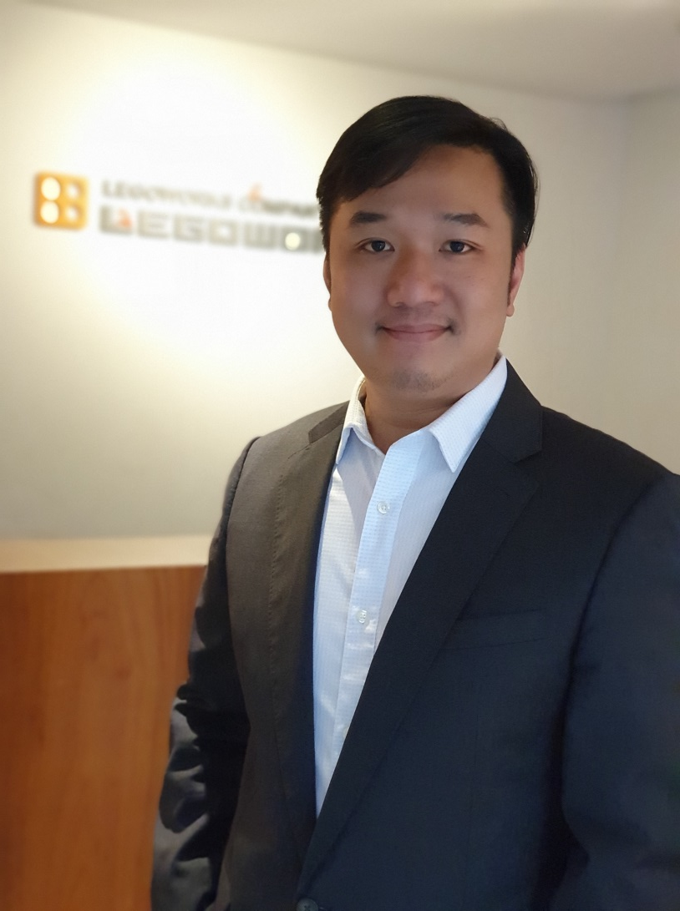
樂高渥克股份有限公司 郭慶輝執行長
影片網址： https://youtu.be/ruEjThLi7Fk

Slide 50
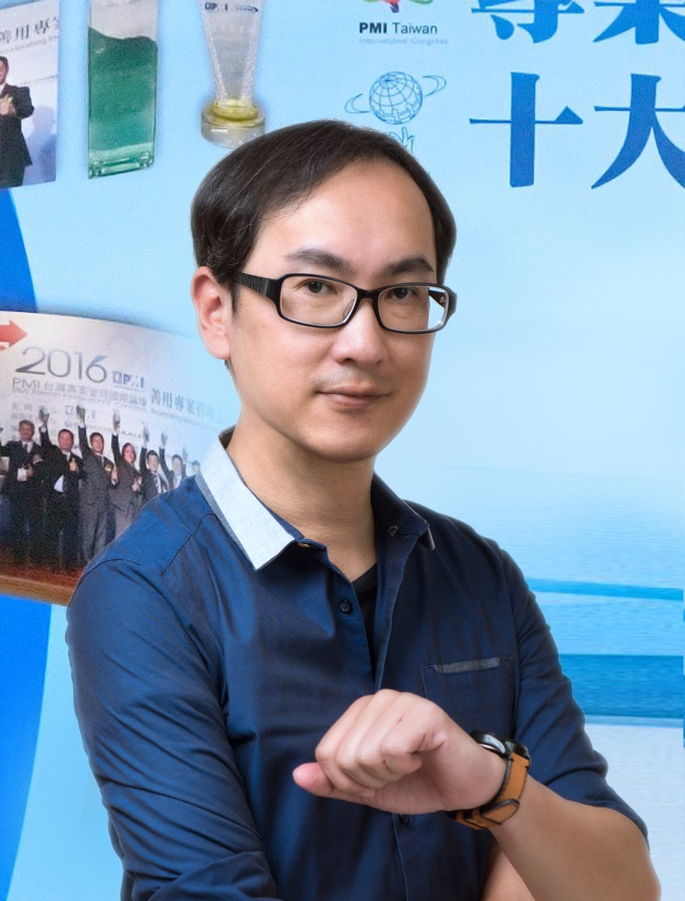
台灣世曦工程顧問股份有限公司
陳協良計畫經理
影片網址：https://youtu.be/a0i4fdkXkv0

Slide 51
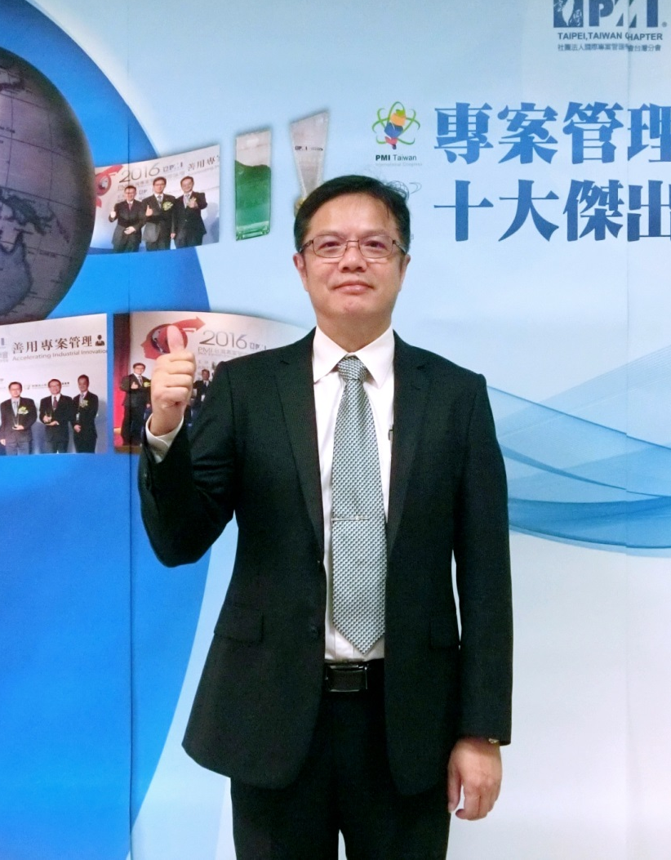
行政院環境保護署
環境監測及資訊處 黃俊銘科長
影片網址：https://youtu.be/dcxumG2W5Gc

Slide 52
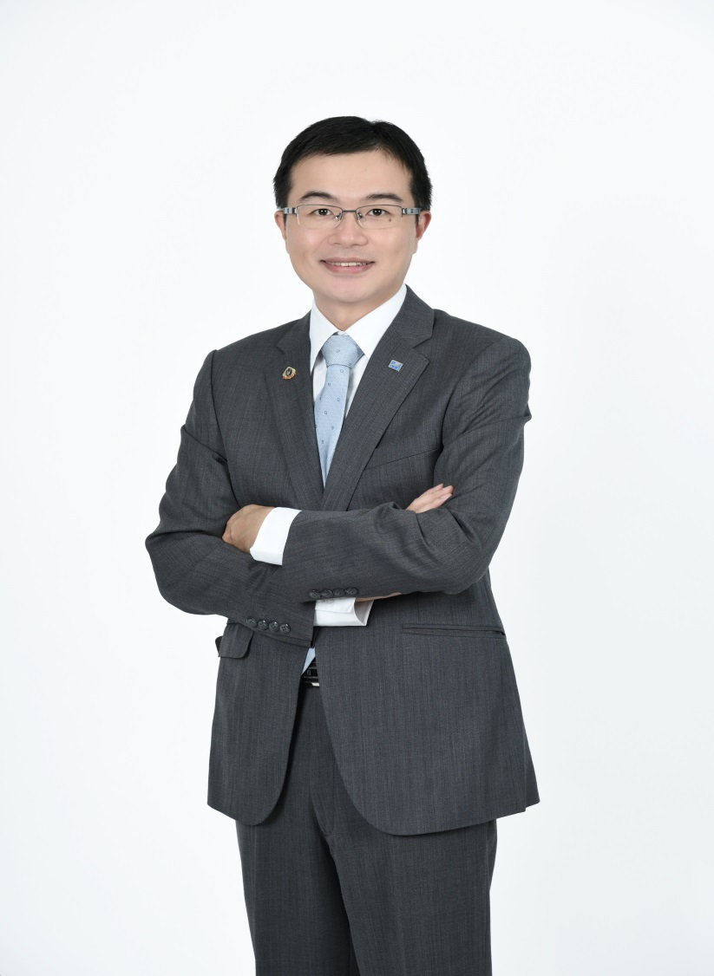
麗寶大數據股份有限公司
黃遠鵬專案經理
影片網址： https://youtu.be/8dsd1RNigwo

Slide 53
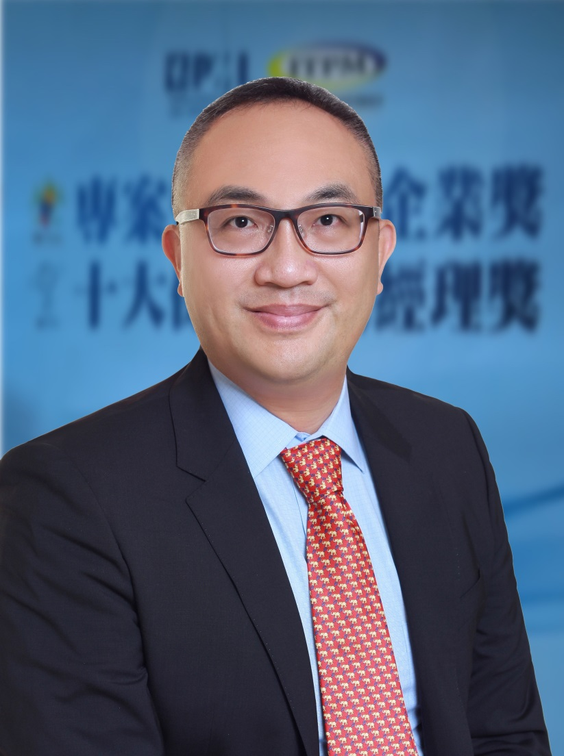
致伸科技股份有限公司
蔡昆男資深經理
影片網址：https://youtu.be/F8IUG36_fJw

Slide 54
華人十大傑出專案經理
合照

Slide 55
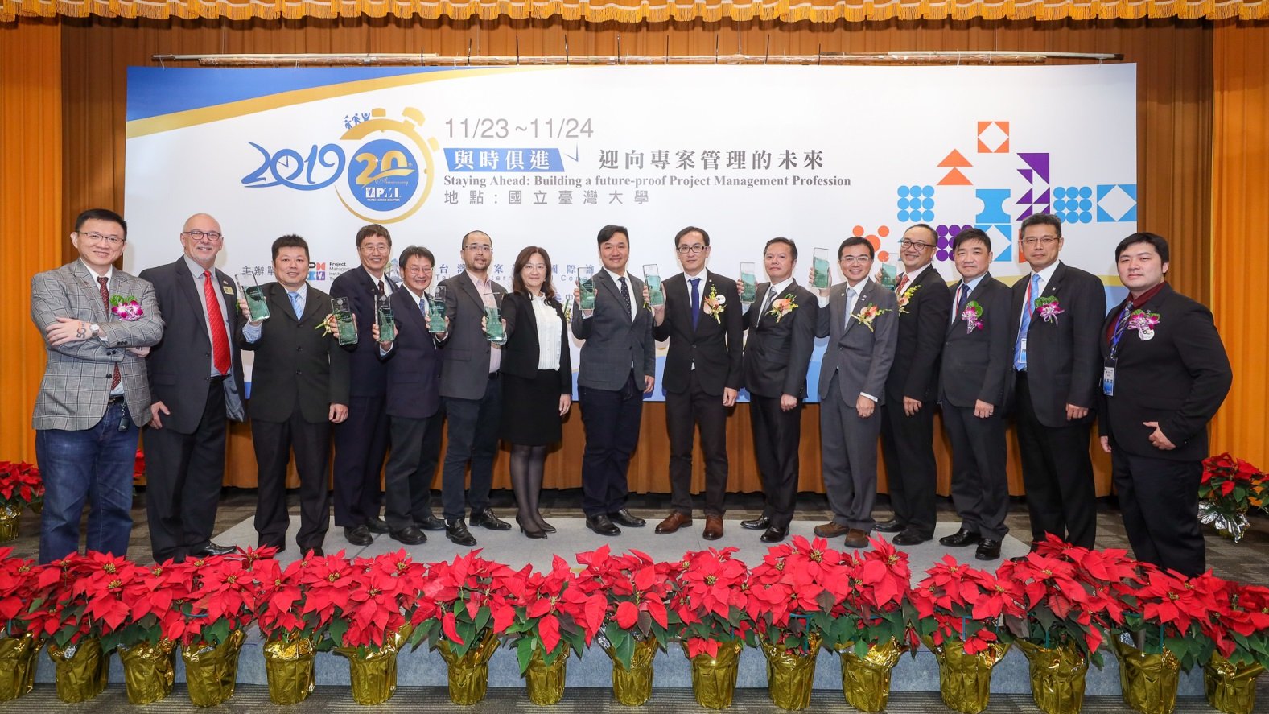
2019華人十大傑出專案經理大合照

Slide 56
頒獎人+所有得獎人大合照

Slide 57
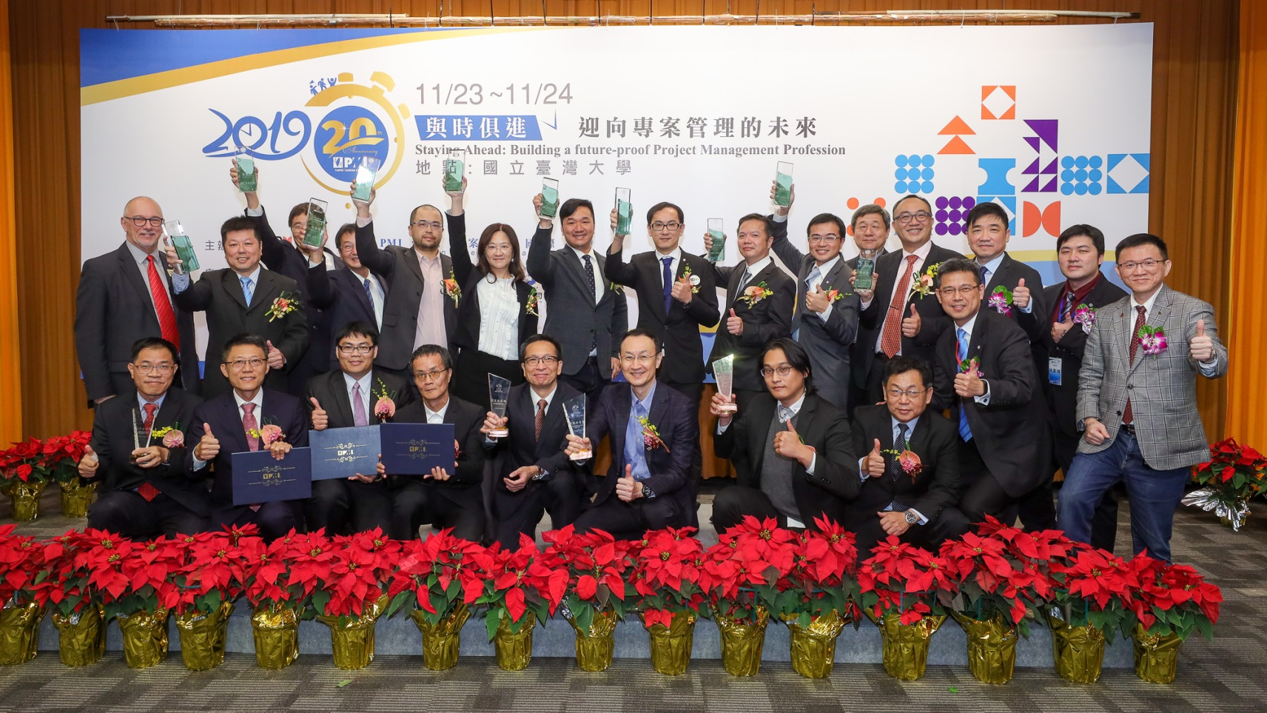
2019EPBA+TOPM合照 1

Slide 58
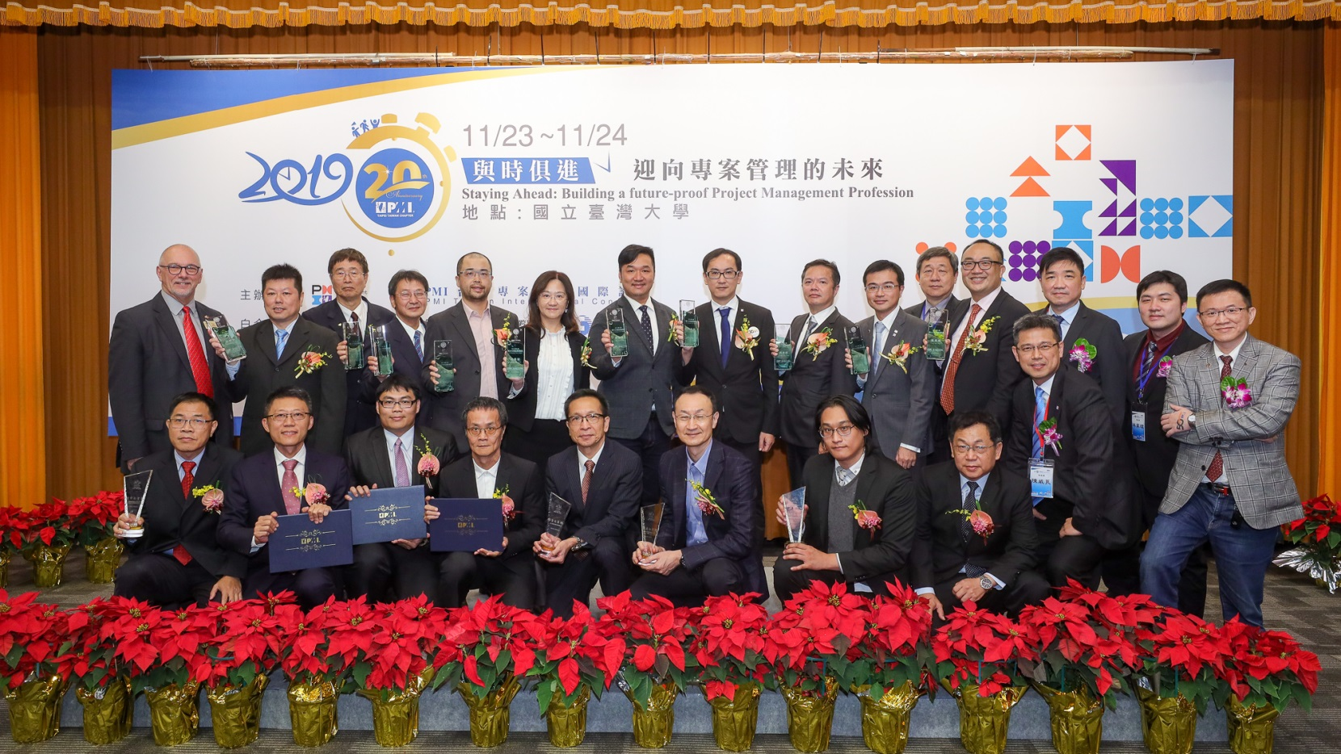
2019EPBA+TOPM合照 2

Slide 59
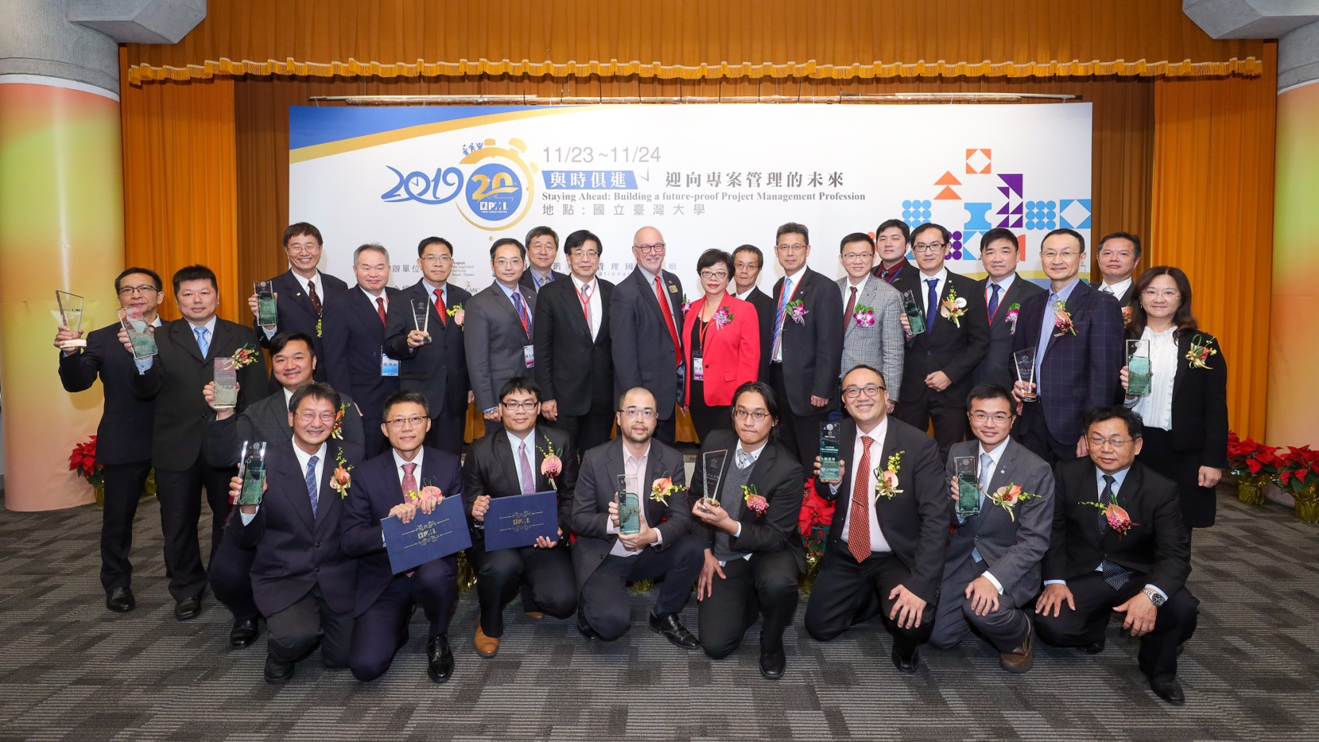
頒獎人+所有得獎人大合照

Slide 60
全體與會貴賓大合照

Slide 61
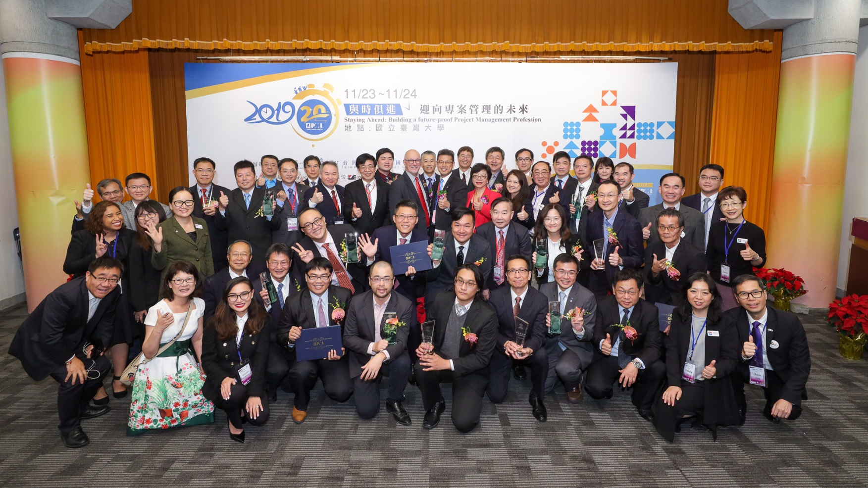
得獎單位及與會VIP合照 1

Slide 62
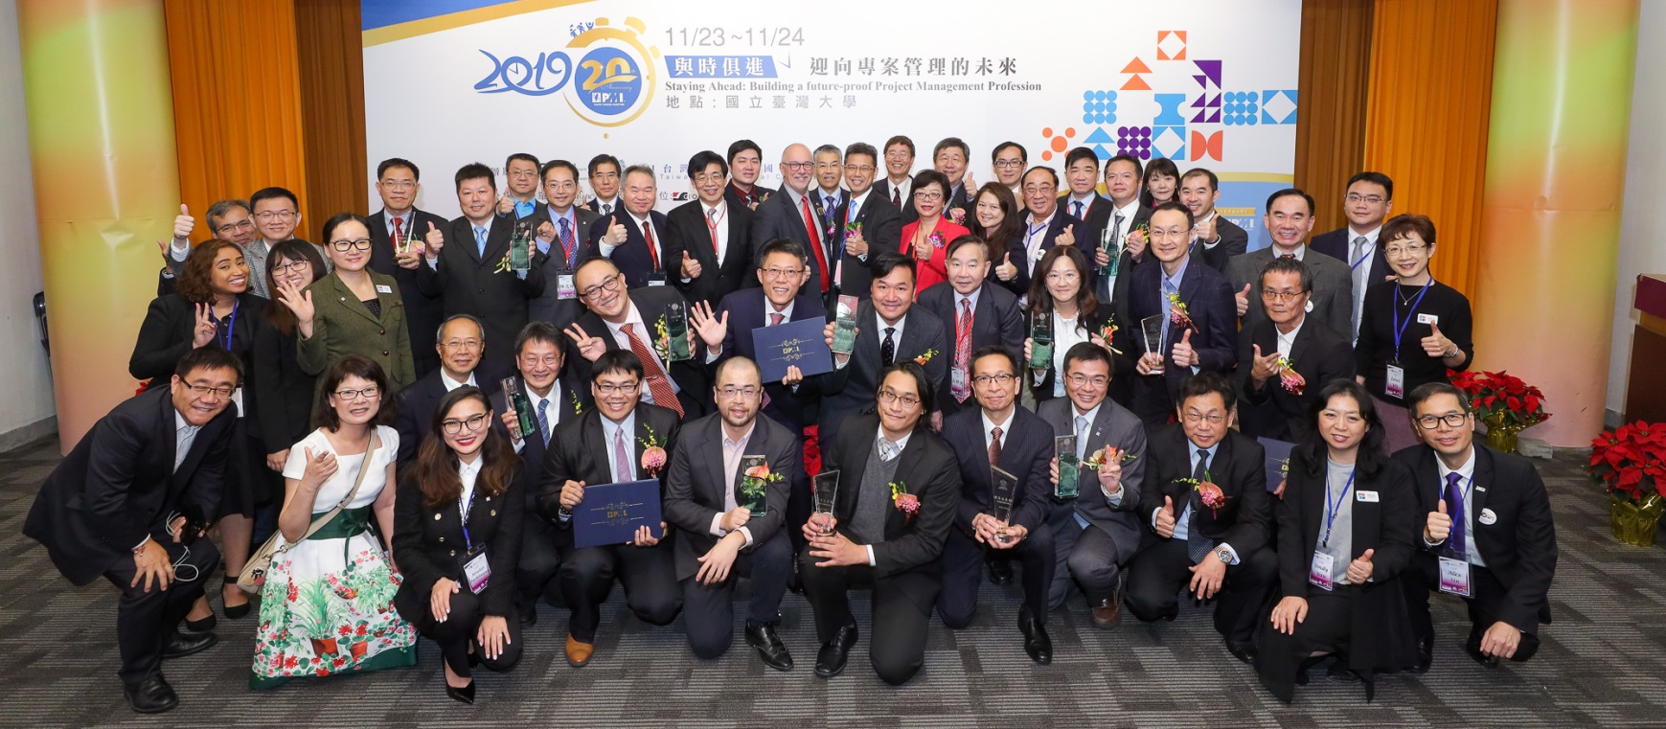
得獎單位及與會VIP合照 2

Slide 63
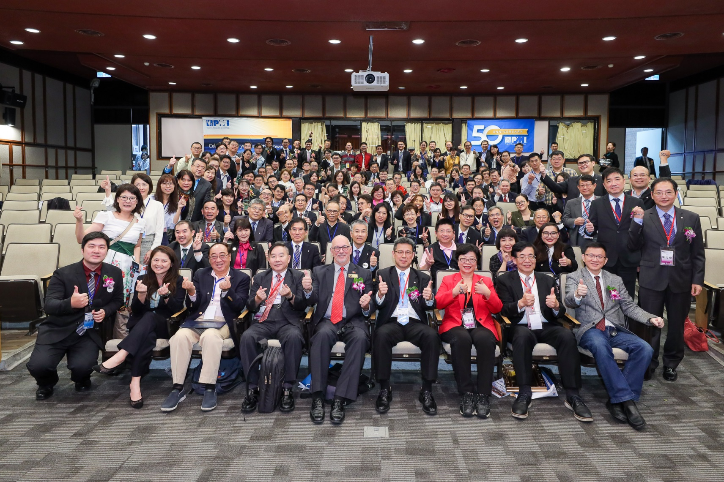
與會嘉賓合照

Slide 64
禮成
恭喜各位得獎單位/得獎人
感謝各位默默支持的親友團

